Slide 1
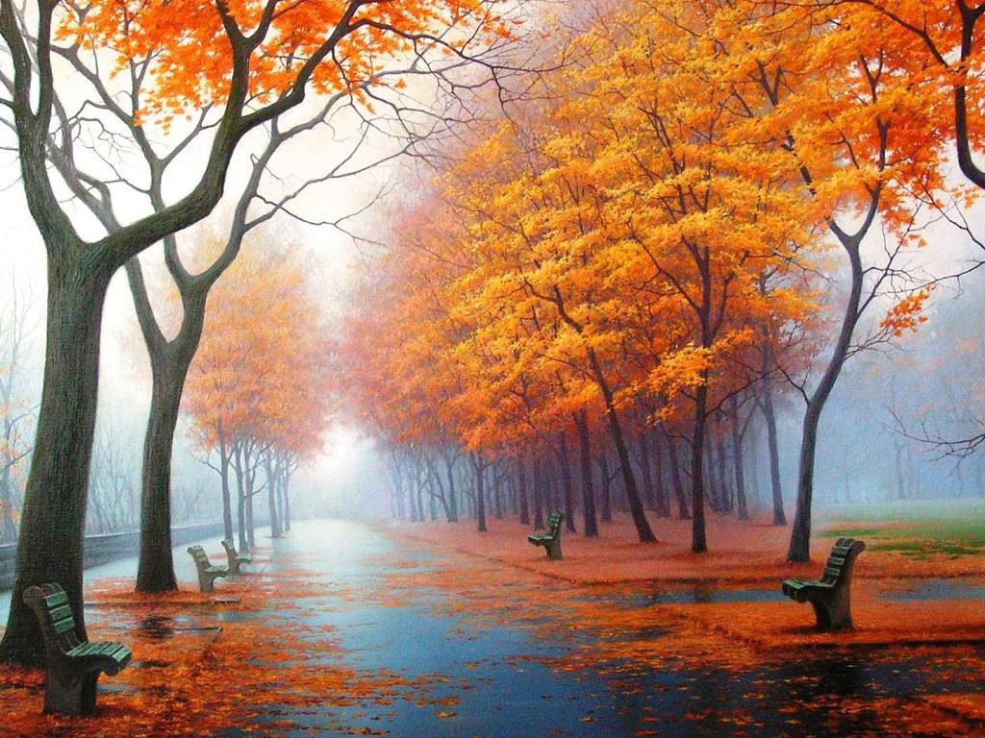




Золотая осень
Муниципальное дошкольное образовательное учреждение детский сад N4 комбинированного вида г. Кола муниципального образования Кольский район Мурманской области
Автор: воспитатель 1 квалификационной категории - Матвеева Галина Геннадьевна

Slide 2

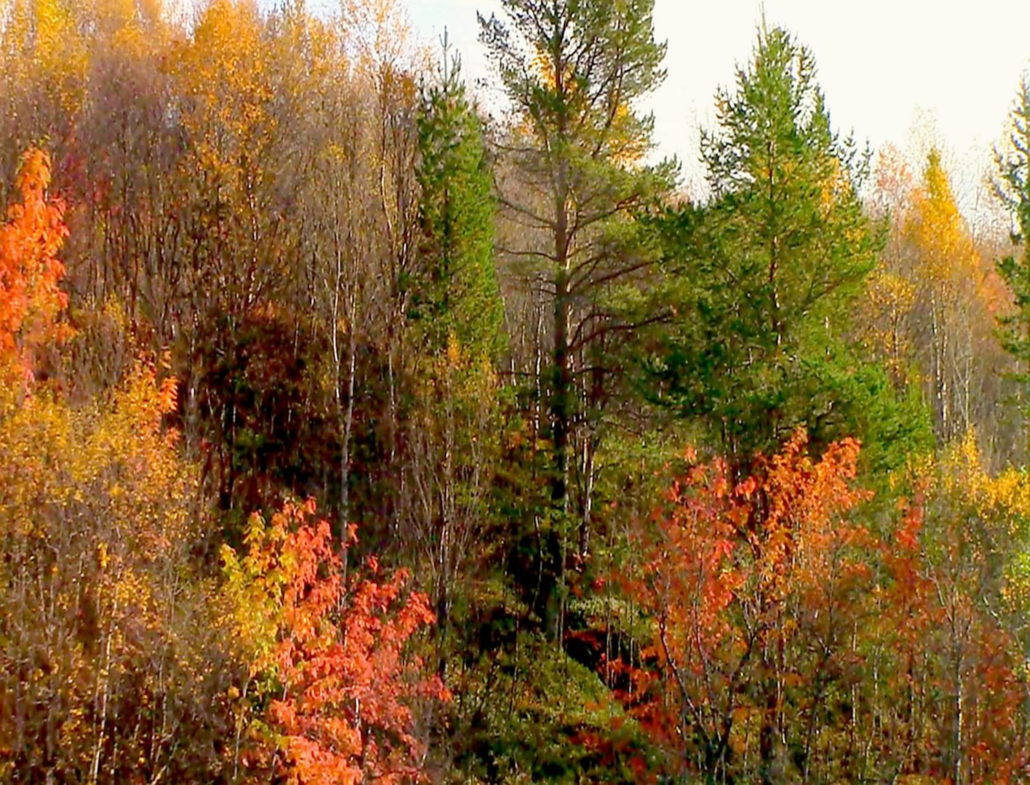
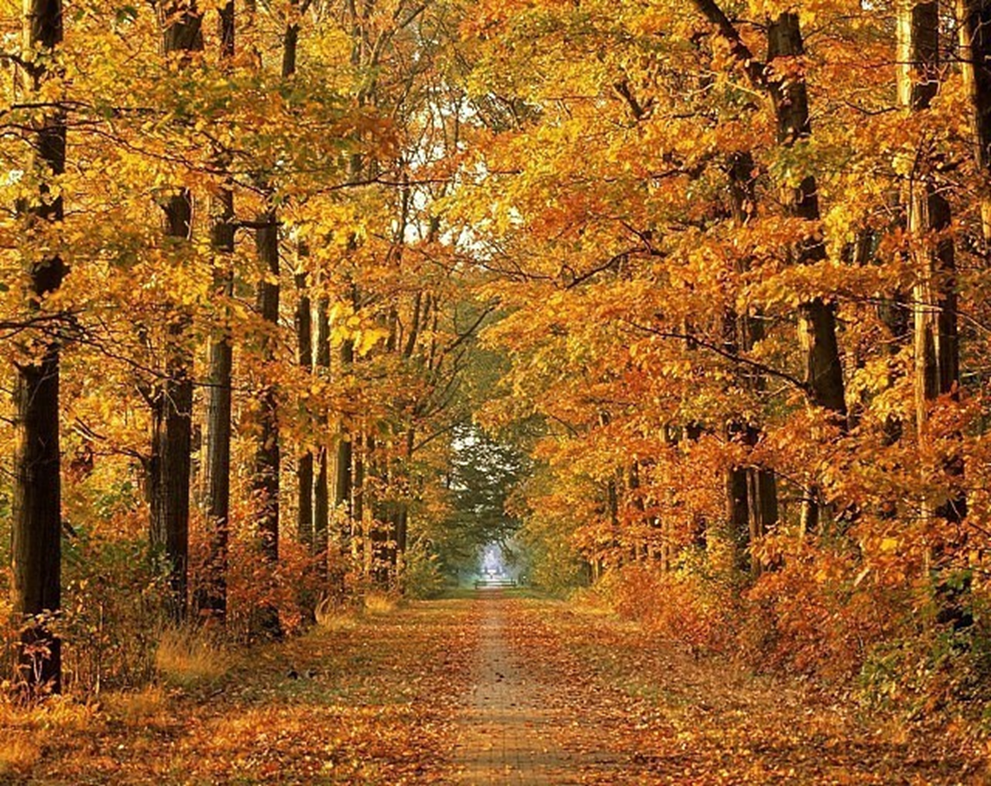
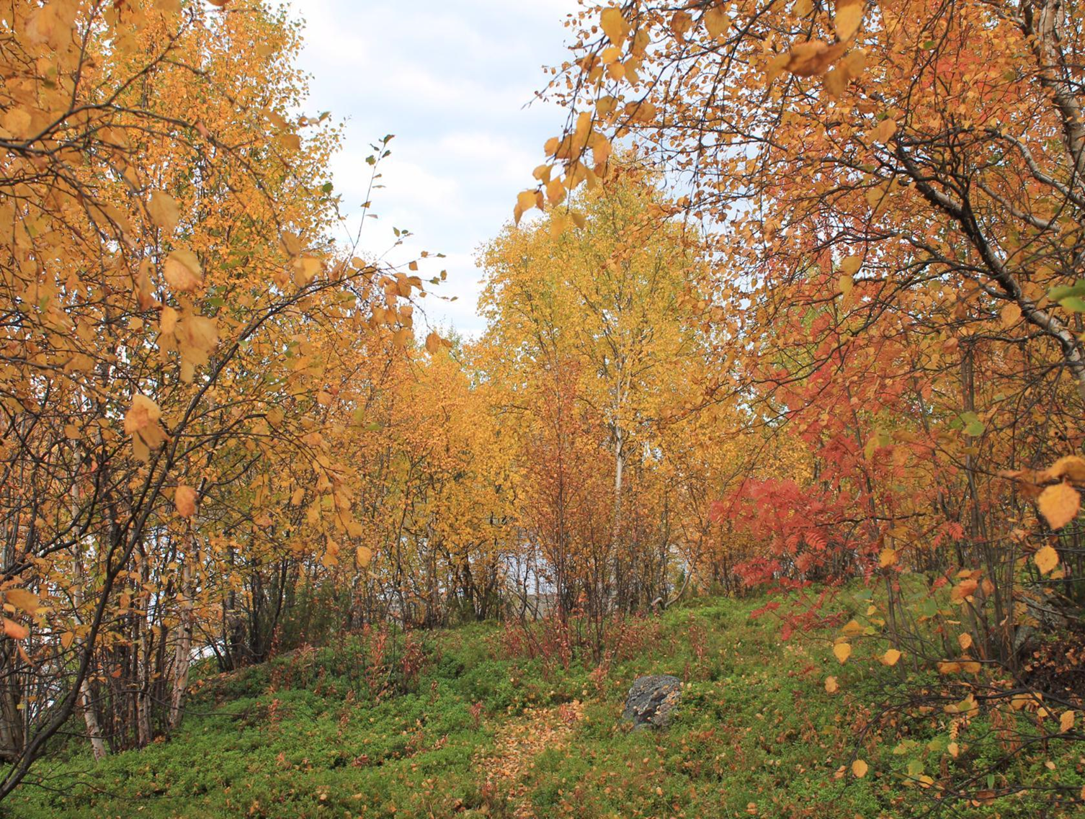

Чьи это смелые краски и кисти?
Кто из художников чудо принес?
Будто погладили лапкою лисьей
Нежно – зеленые платья берез.
Кто на осины багрянец набросил,
А на рябины – рубиновый шелк?
Дети, узнали вы кто к нам пришёл?

Slide 3
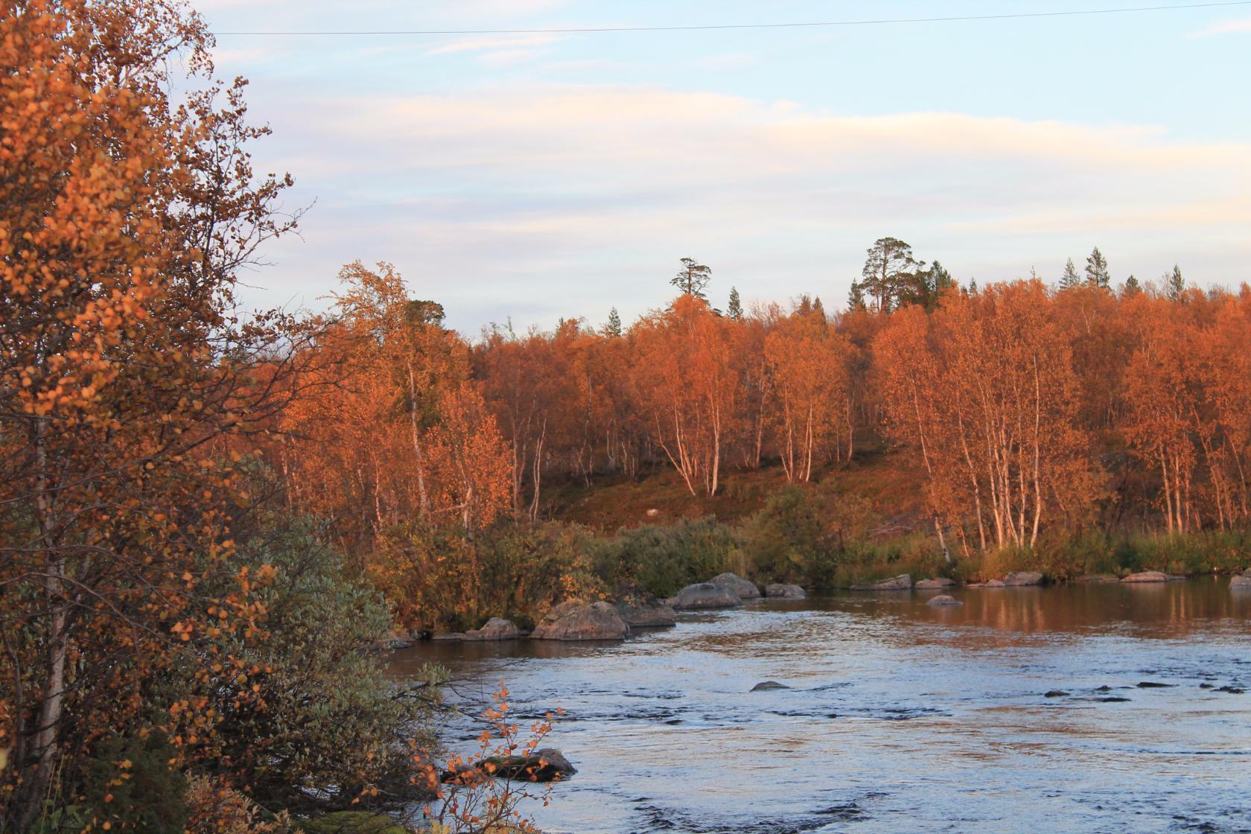
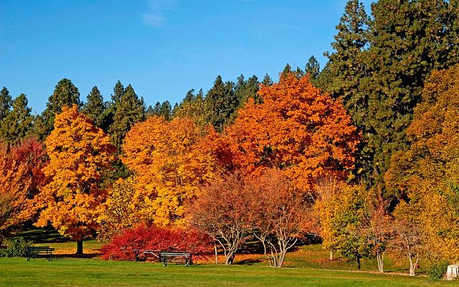
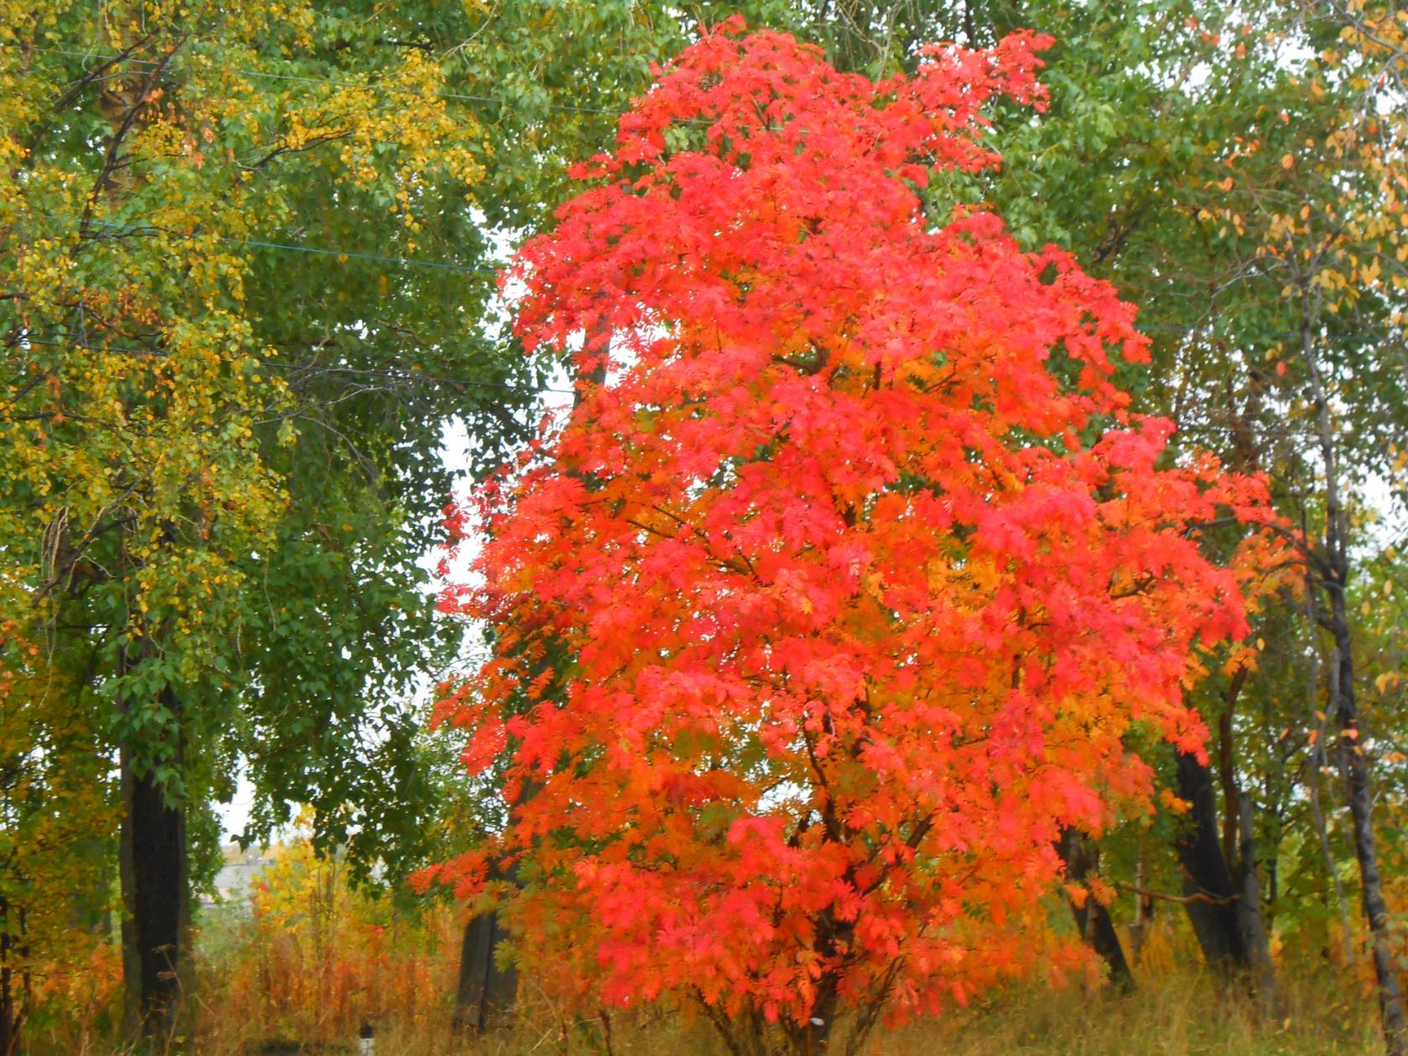

Slide 4
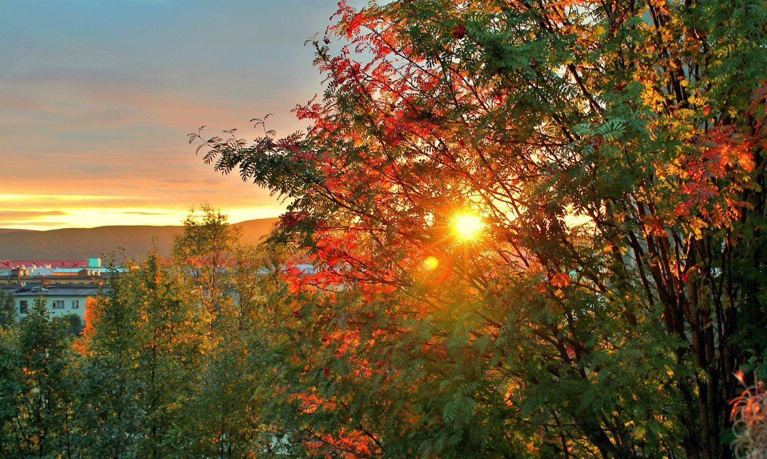
Осень.

Slide 5







Slide 6
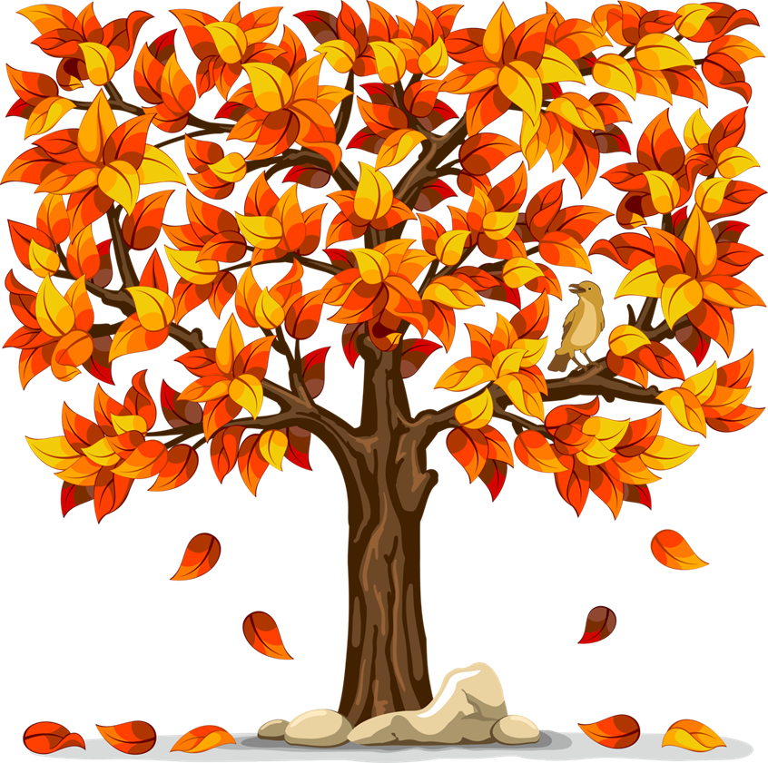
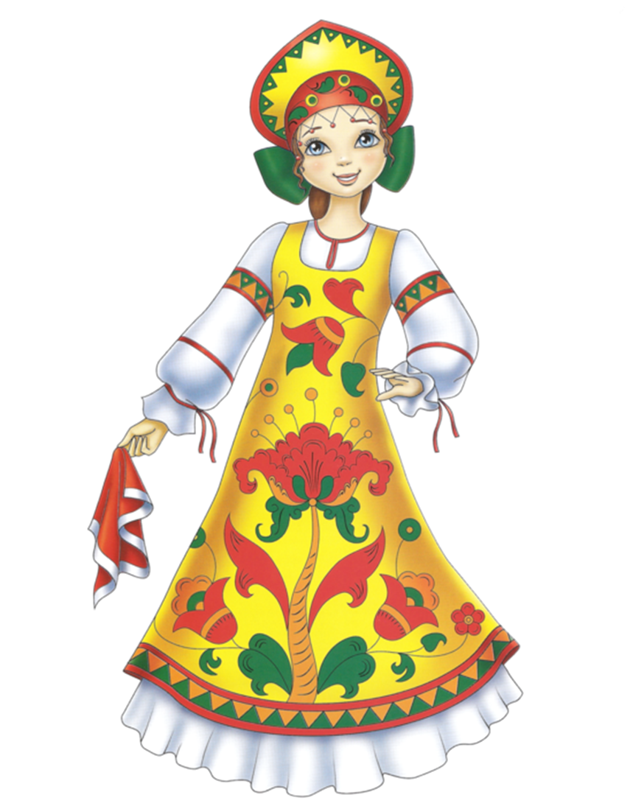

Slide 7
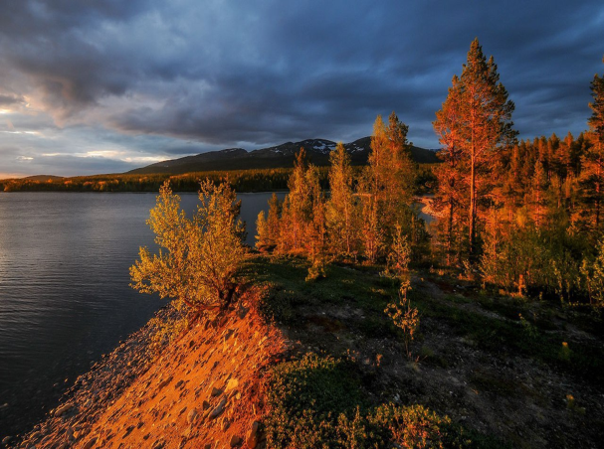
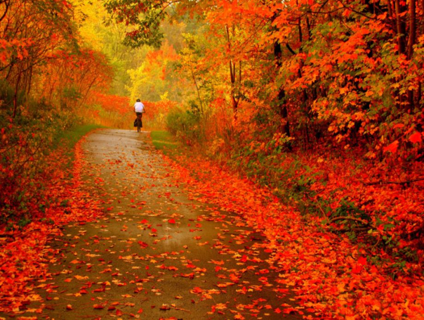
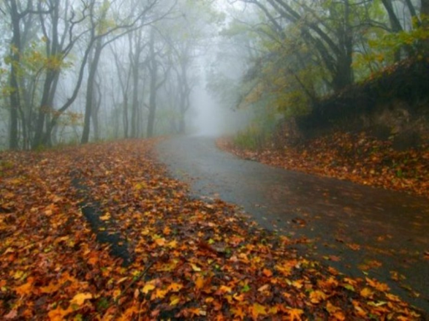

Slide 8
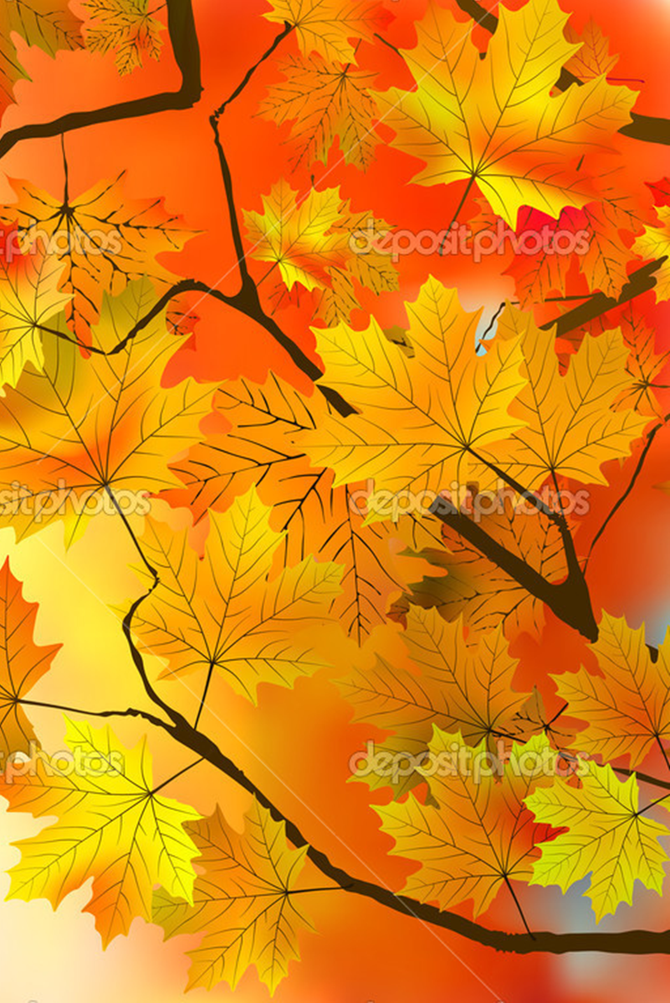

Осенние месяцы

Slide 9

Сентябрь в народе называют -Хмурень. Погода начинает хмуриться, от того и имя такое.

Slide 10

Октябрь – «Грязник». Догадайтесь, почему?

Slide 11
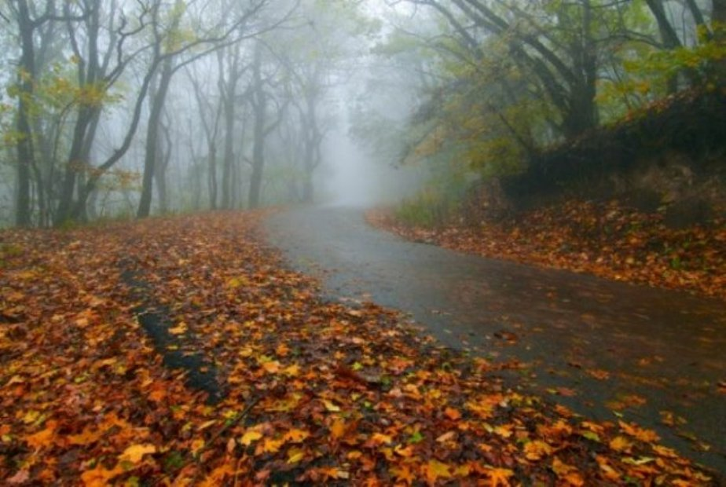
Ноябрь – «бездорожник» - то снег, то грязь.

Slide 12





Slide 13
Дидактическое упражнение
«С какого дерева листья?»

Slide 14
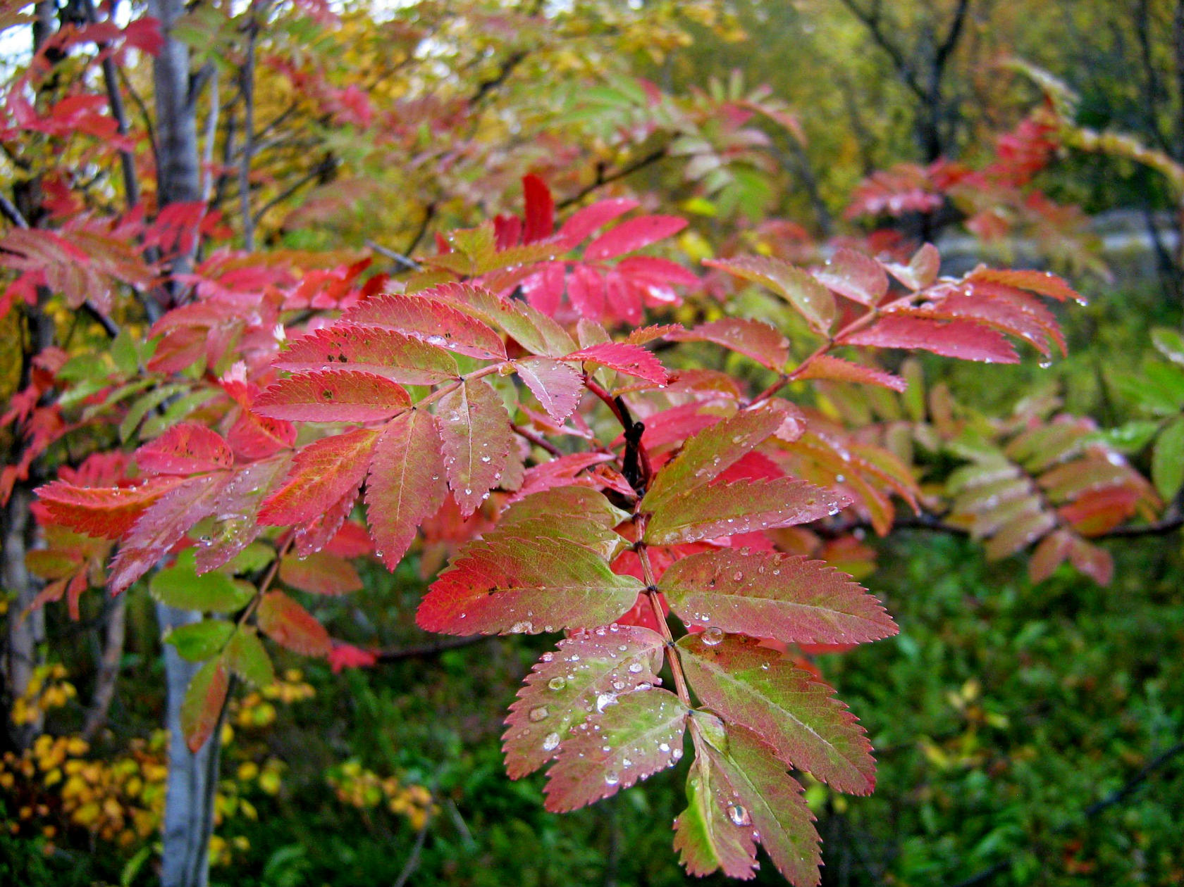
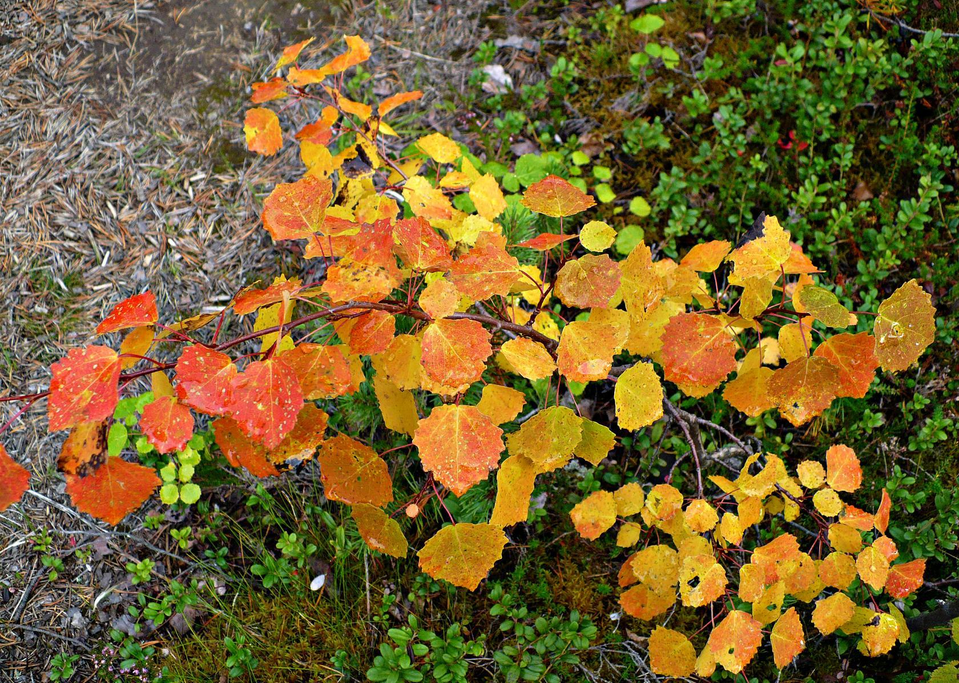
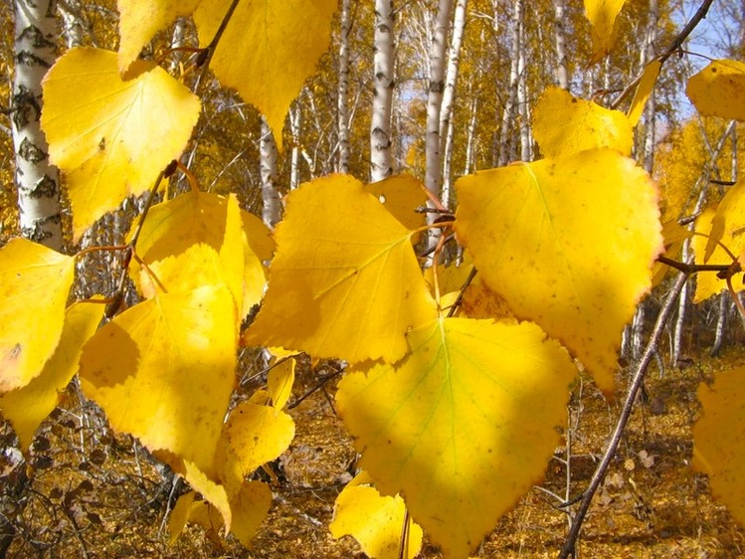

Slide 15
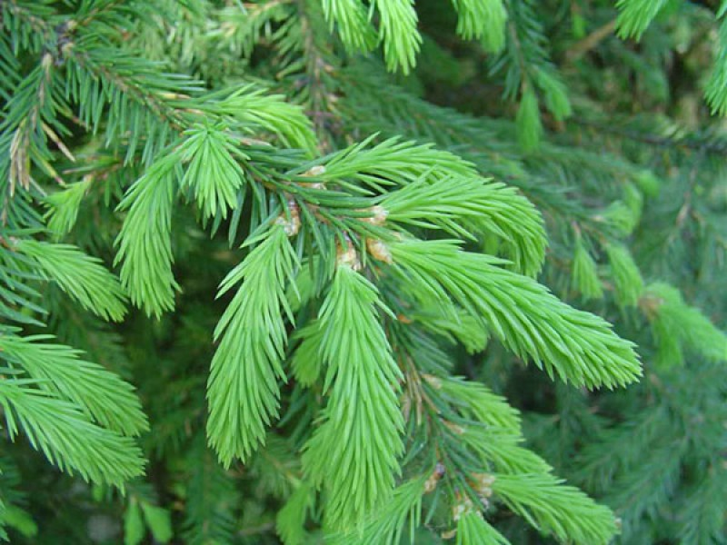
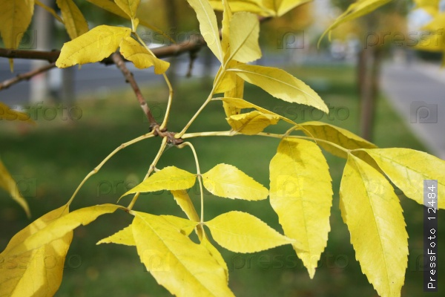
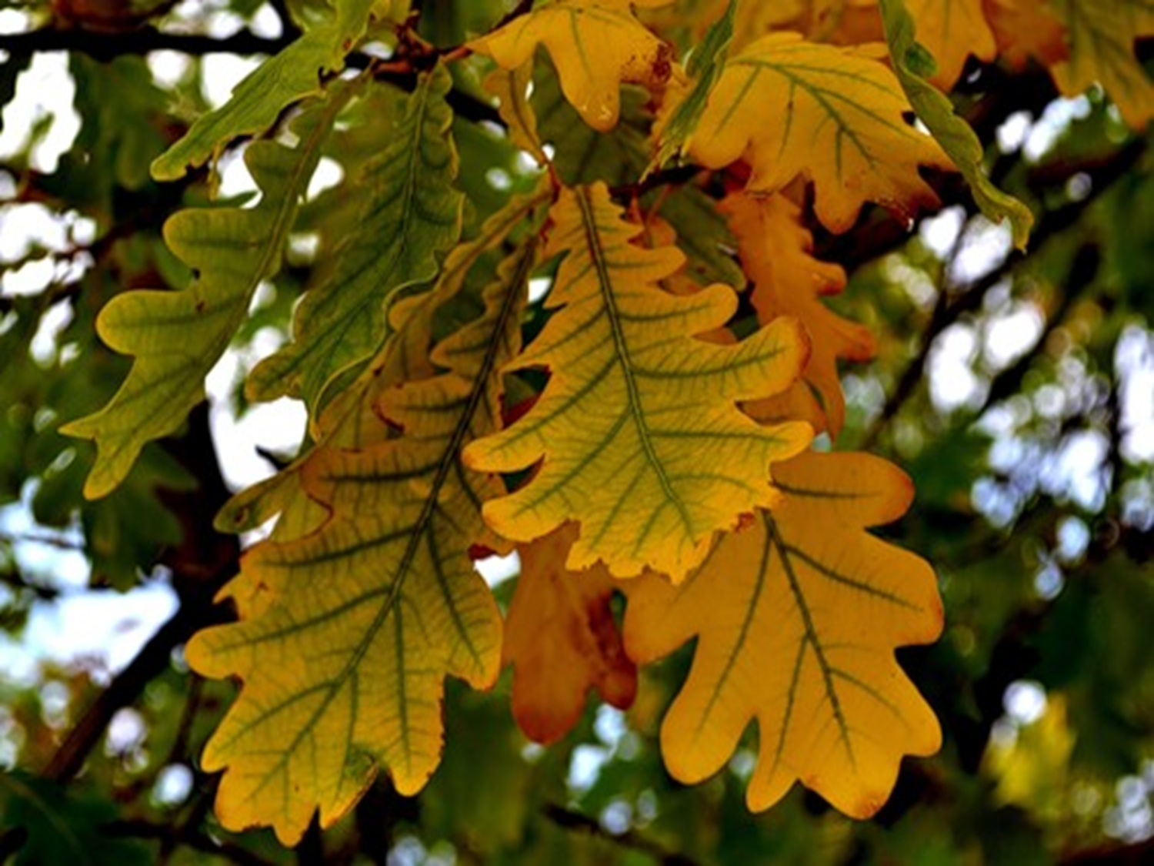
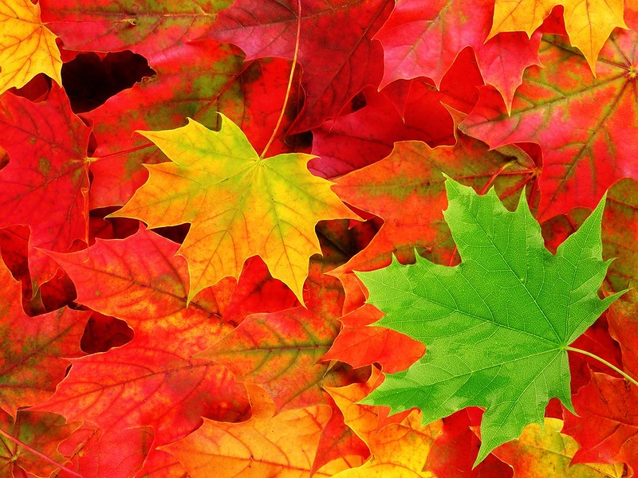

Slide 16
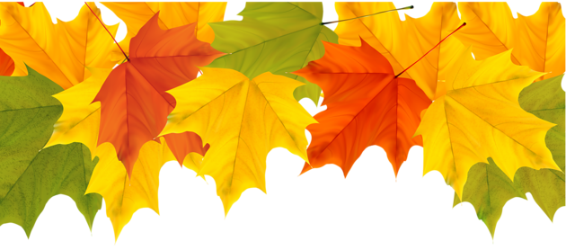

Дидактическое упражнение
«Назови листочек»

Slide 17

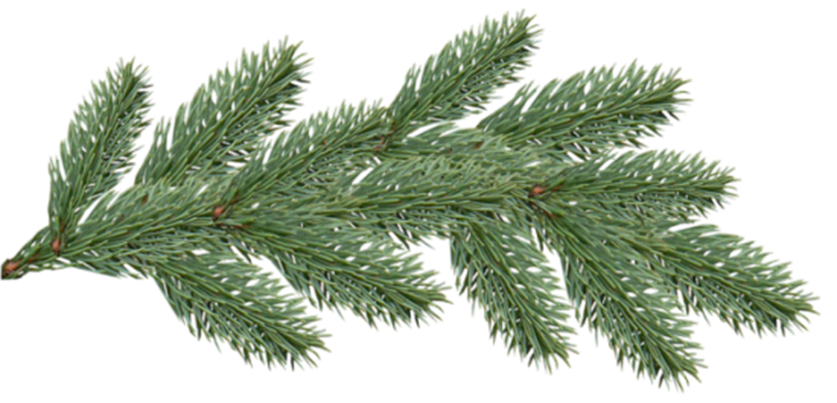

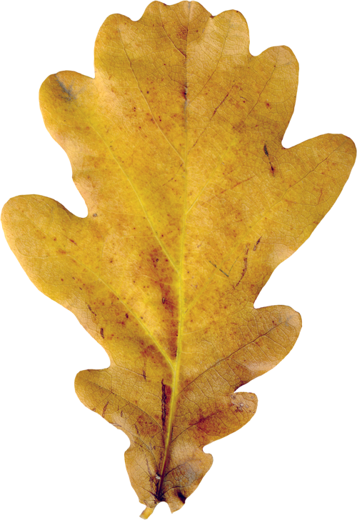

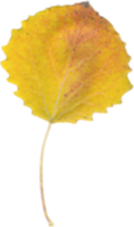


Slide 18
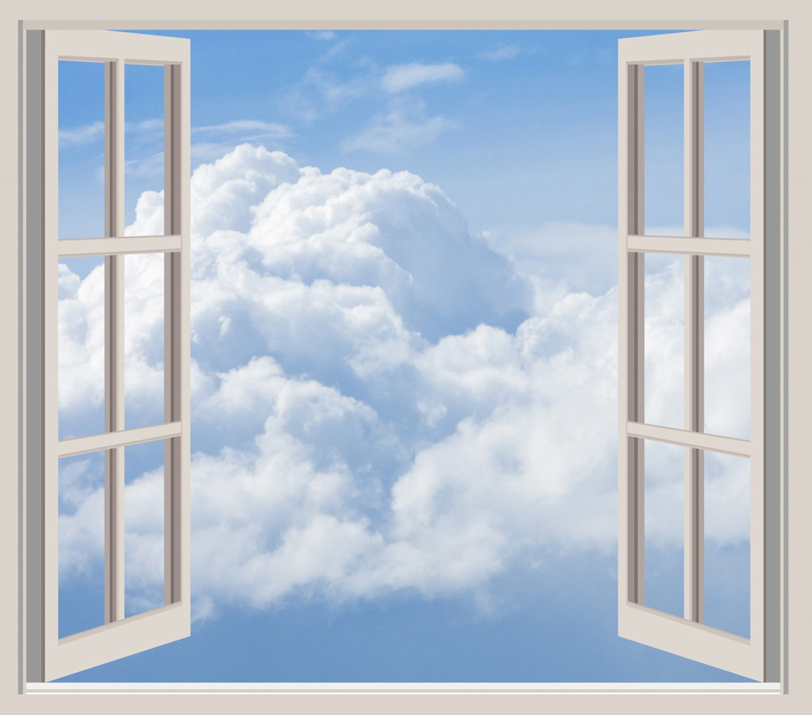



Slide 19
Погода осенью

Slide 20
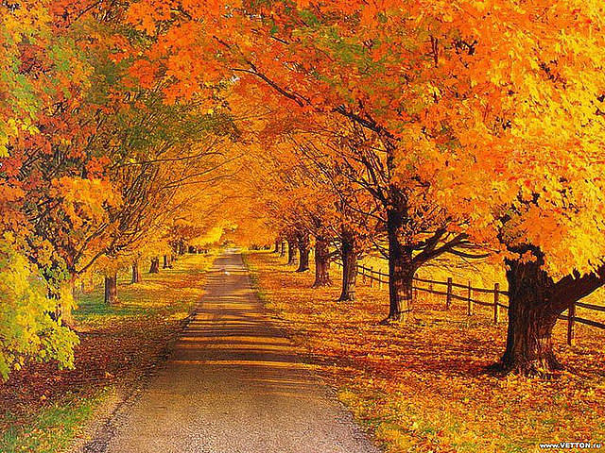
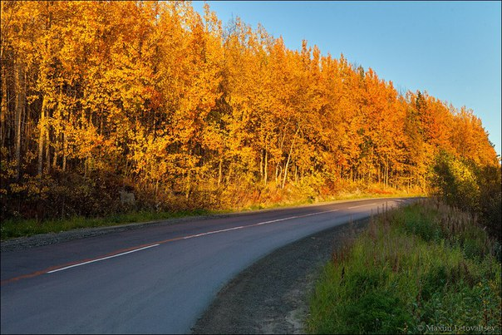
С приходом осени становится холодно. Листья на деревьях меняют окраску.

Slide 21
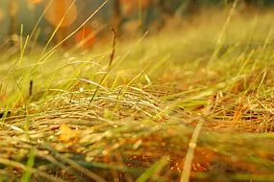
Желтеет и вянет трава.

Slide 22
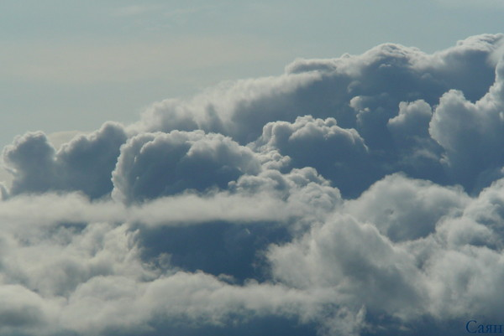
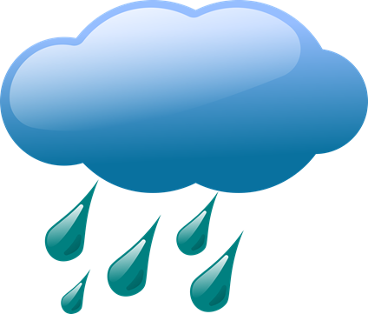
Всё чаще небо закрывают тёмные тучи

Slide 23
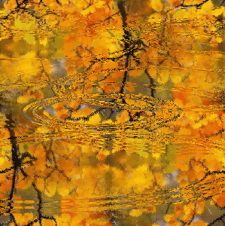
Идёт мелкий моросящий дождь.

Slide 24
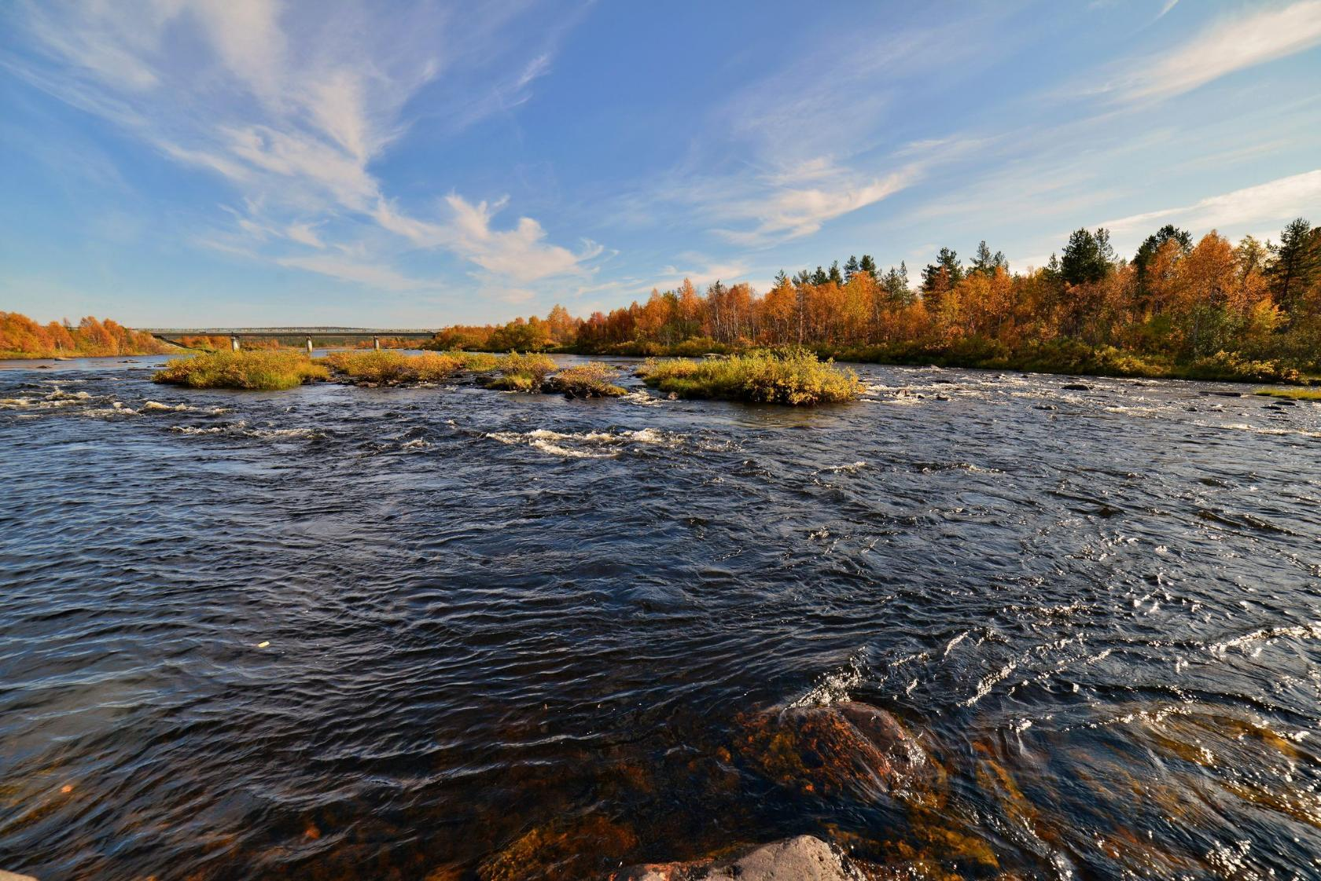
Дует холодный ветер.

Slide 25
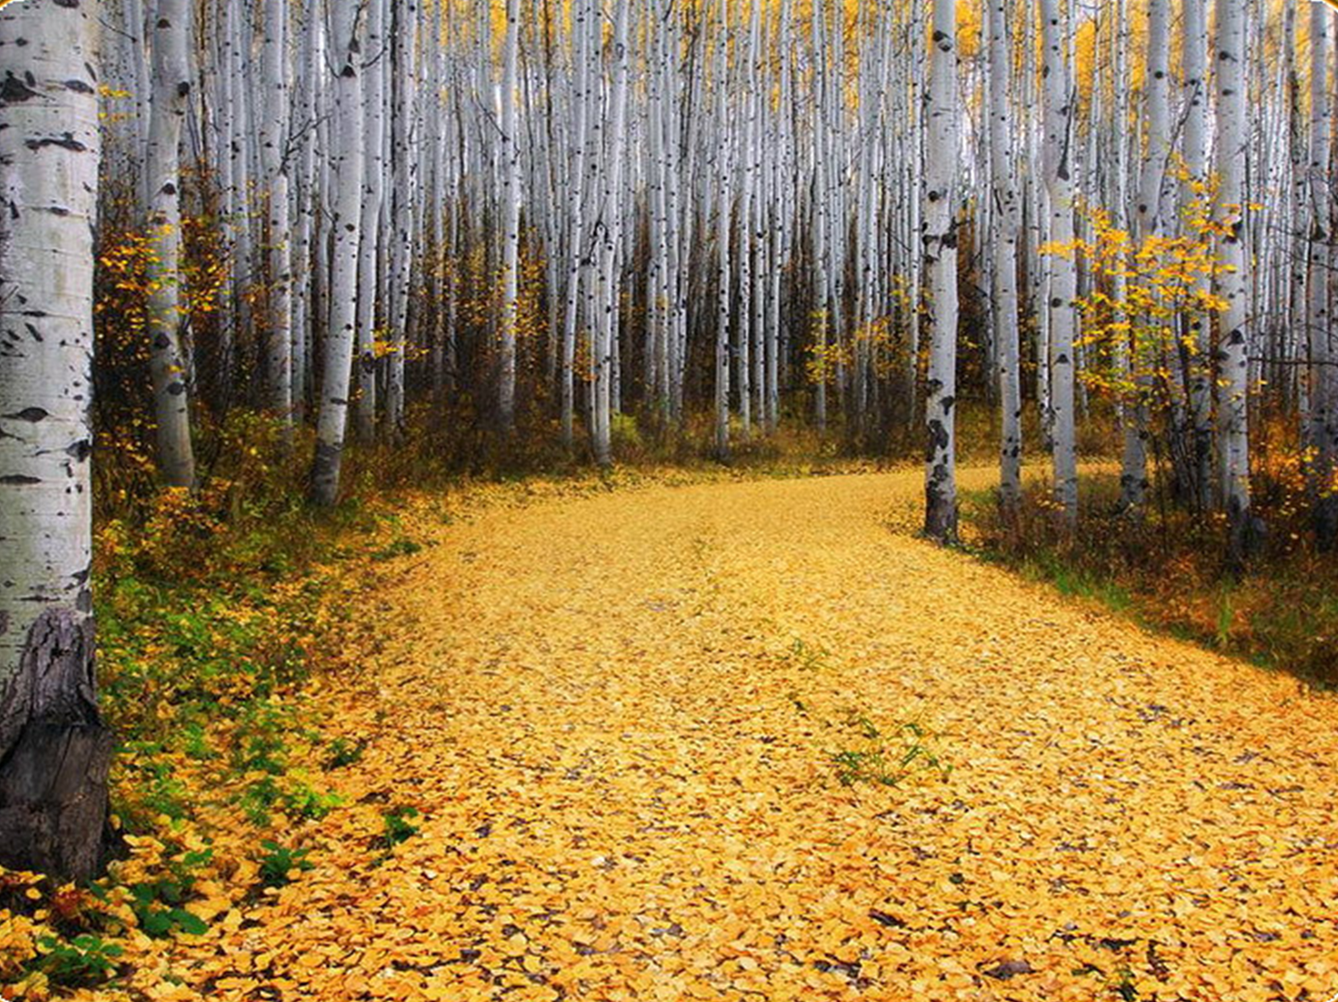
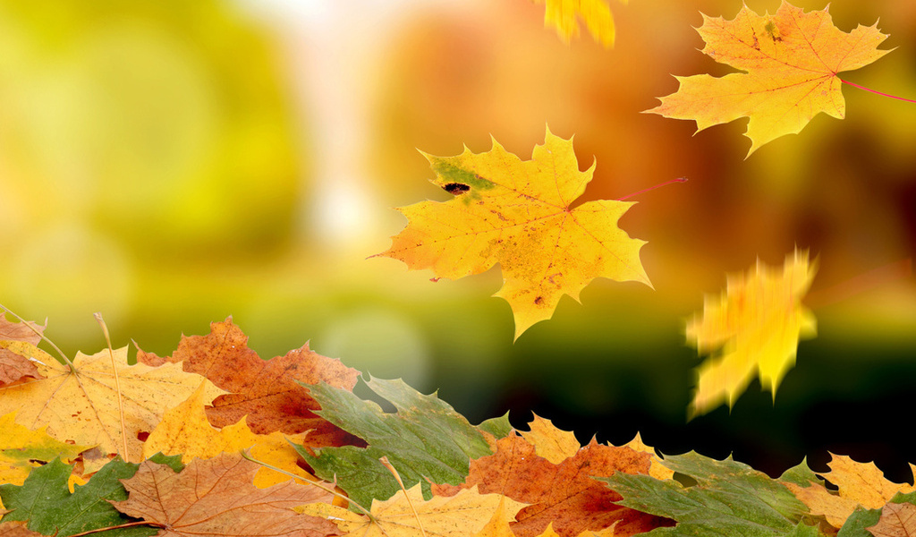
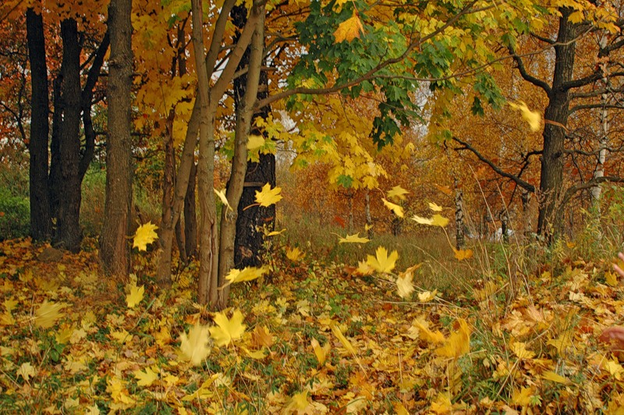
Начинается листопад
Начинается листопал

Slide 26

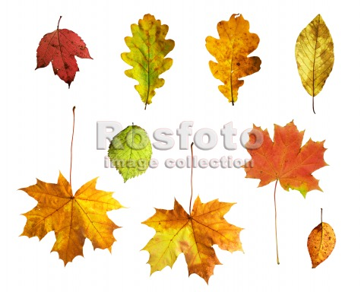

Slide 27
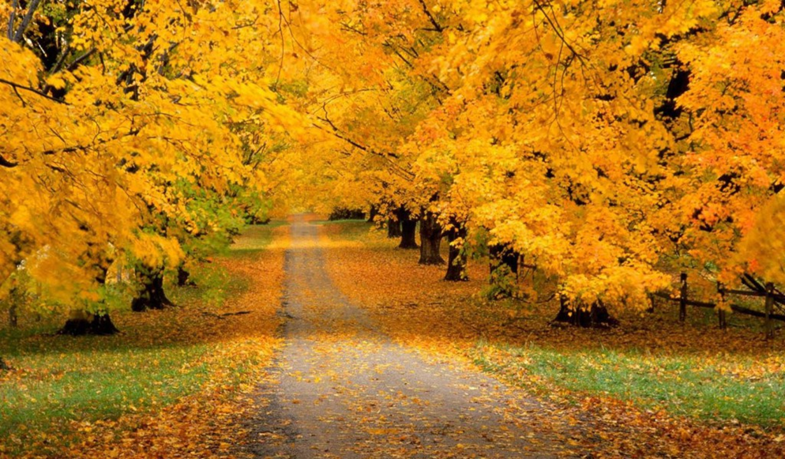
Неспешными шагами проходит осень.

Slide 28
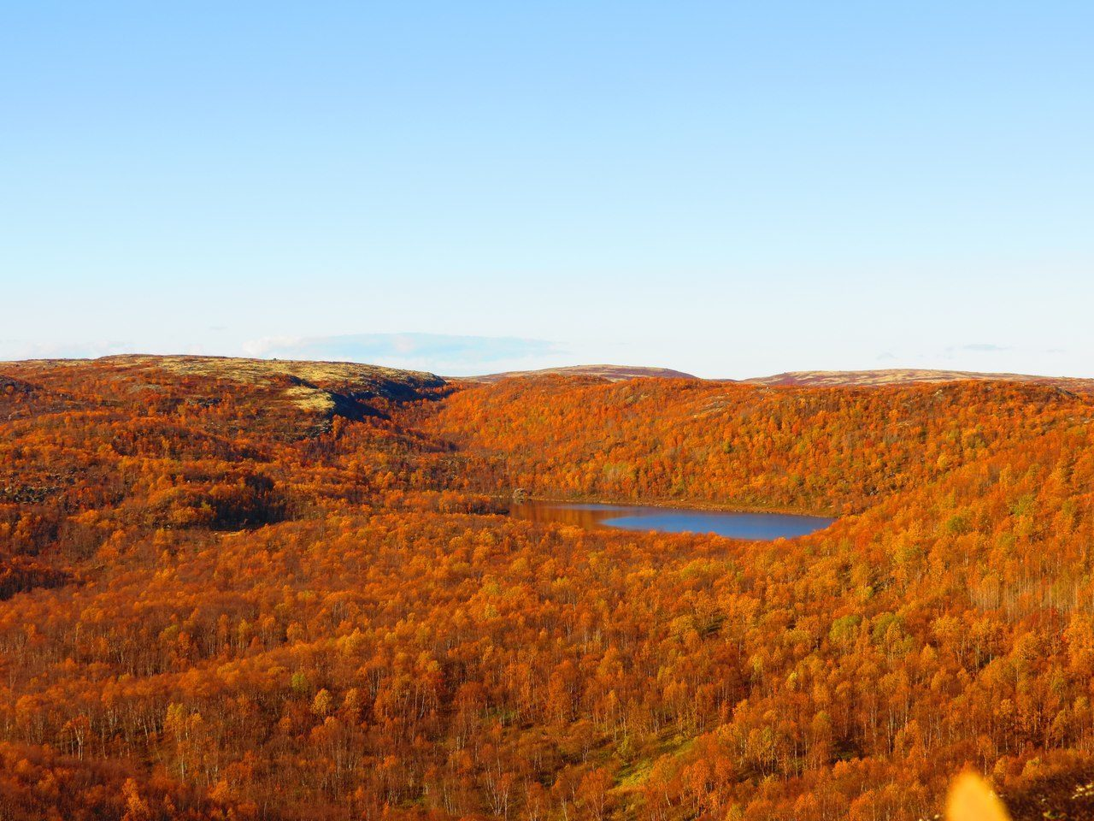
Никогда природа не выглядит так восхитительно

Slide 29
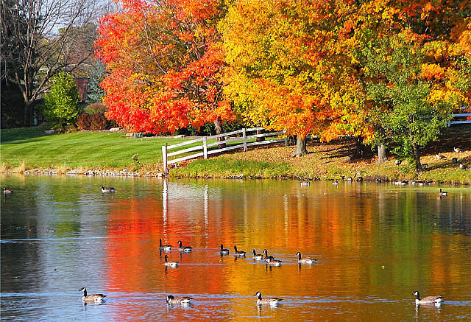
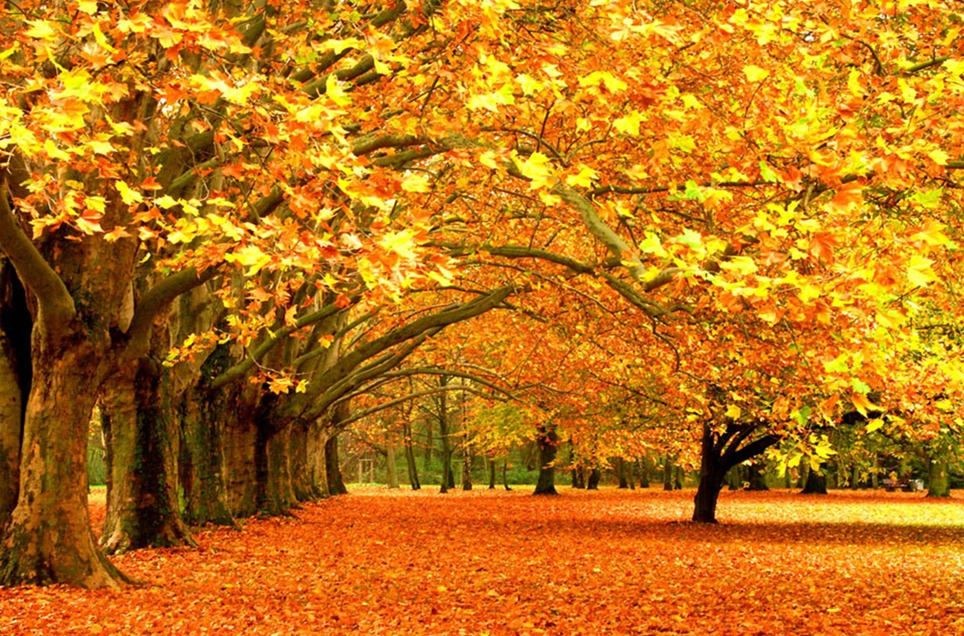
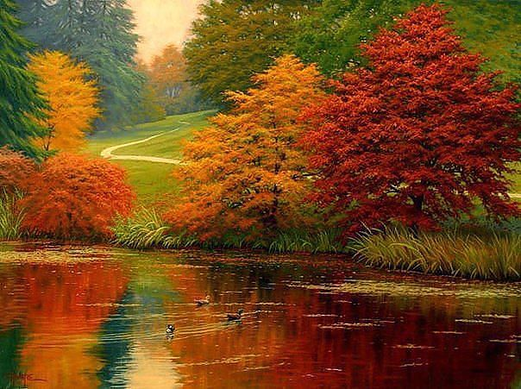
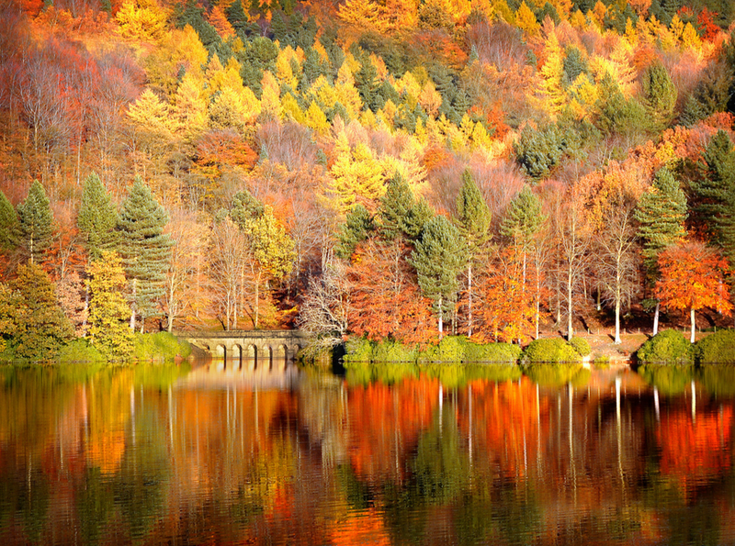
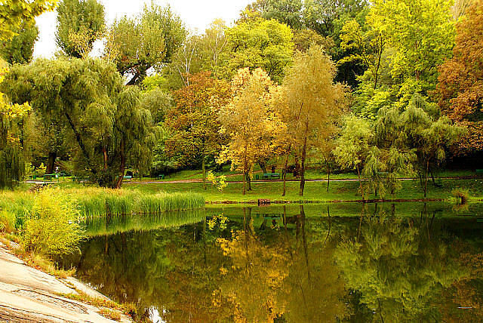

Slide 30

Что изменилось с приходом осени?

Slide 31
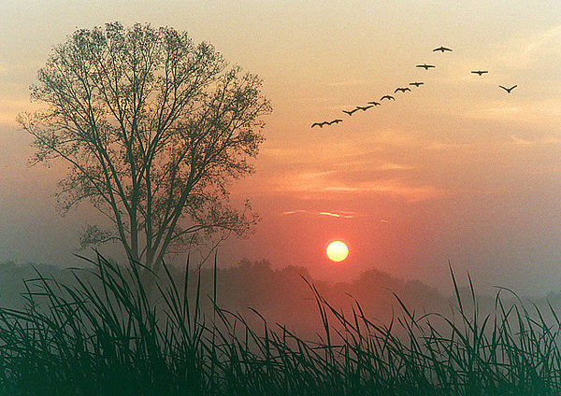
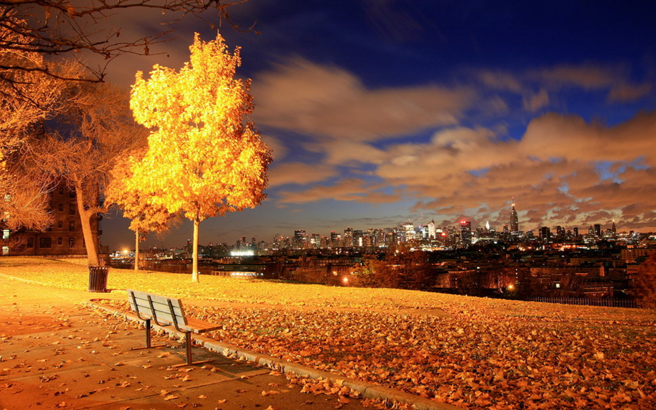
Осенью дни становятся короче

Slide 32
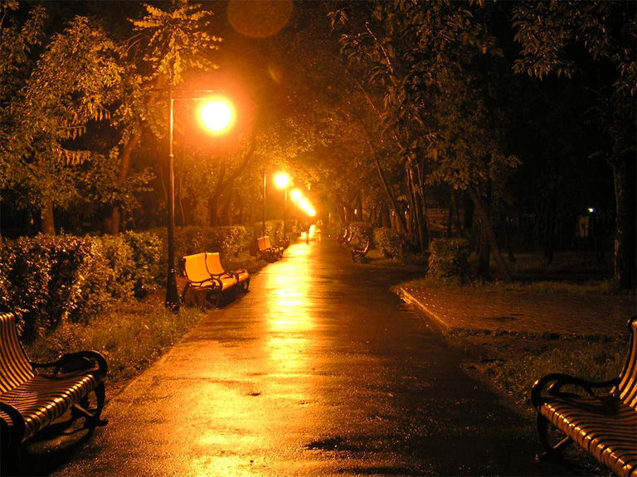
Ночи становятся длиннее.

Slide 33
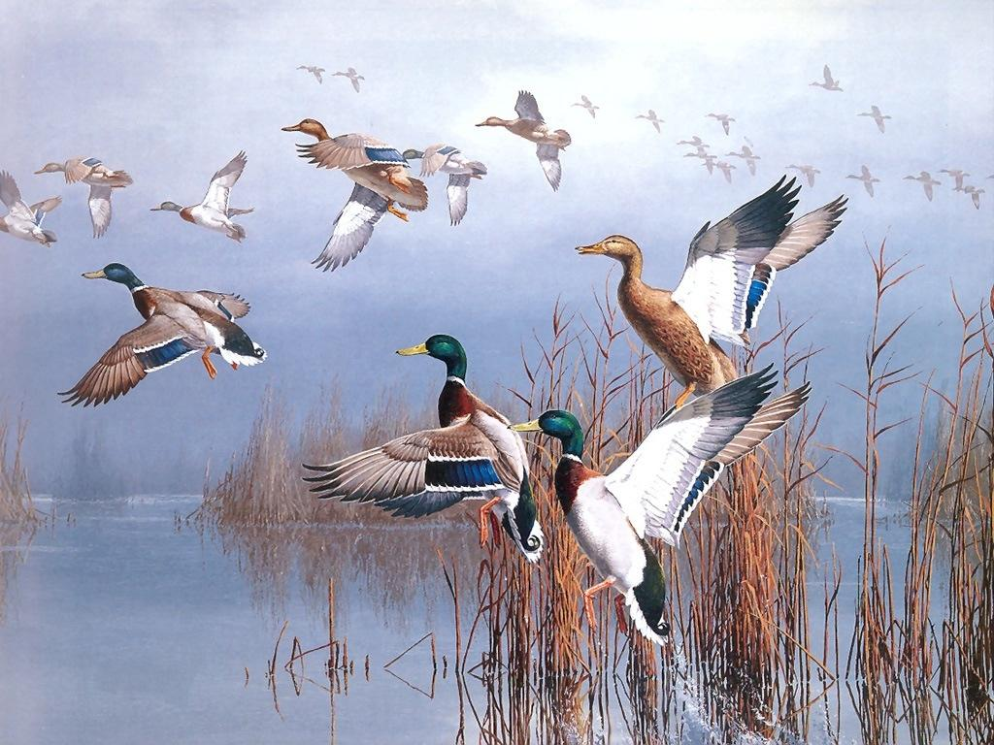



Slide 34
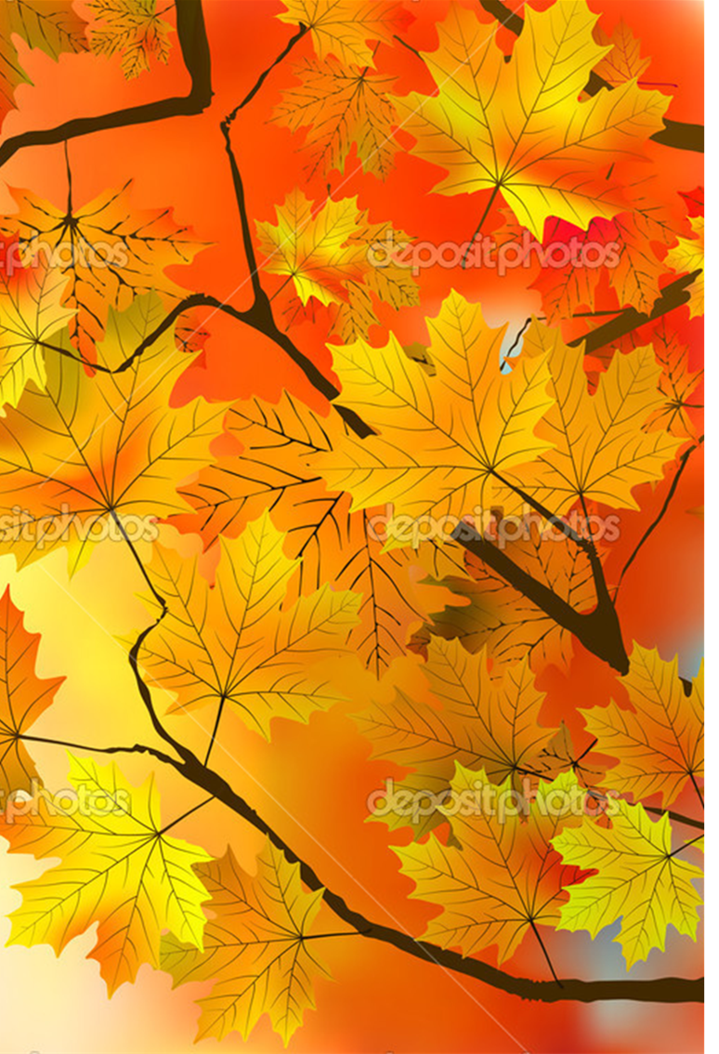

Птицы осенью

Slide 35

Птицы собираются стаями и поднимаются все выше к небу. И улетают в теплые края.

Slide 36








Slide 37
Дары осени

Slide 38



Slide 39



Slide 40
Использованные материалы:
https://yandex.ru/images/search?img_url
2. http://creativing.net/photo/krasivye-fotografii-oseni.html
3. https://youtu.be/YhAgyeUGrdc
4. iPlayer/ru
5. https://www.google.ru/search?q

Slide 41

Спасибо за внимание.

